Slide 1
Рейтинговая оценка образовательной деятельности медицинских ВУЗов, медицинских факультетов многопрофильных ВУЗов, колледжей и Высших медицинских колледжей, НИИ, НЦ по итогам
2023-2024 учебного года

Slide 2
Методология рейтинговой оценки образовательной деятельности организаций медицинского образования и науки
Рейтинговая оценка образовательной деятельности организаций медицинского образования и науки проводится с целью оценки эффективности деятельности организаций медицинского образования и науки в области подготовки кадров для системы здравоохранения, включая оценку качества подготовки и востребованности выпускников программ медицинского образования, обеспечения интеграции в международное образовательное пространство.
Индикаторы
единицу производственного
персонала (персонал
научных и клинических
Качество подготовки по программам медицинского образования
(Доля выпускников интернатуры, резидентуры успешно прошедших независимую экзаменацию , доля обучающихся, являющихся призерами международных олимпиад, победителями международных конференций, конкурсов соревнований , результаты оценки удовлетворенности качеством обучения в ВУЗе
Категории ранжирования
Медицинские ВУЗы
НИИ/НЦ
медицинские факультеты при многопрофильных ВУЗах
ВМК и МК
Баллы по каждому
индикатору
рассчитывается по
формулам прописанные в методике
Востребованность выпускников
(Доля выпускников программ интернатуры, магистратуры, докторантуры по итогам отчетного учебного года, трудоустроенных в организациях здравоохранения, доля выпускников программ по итогам которого подводится рейтинг, поступивших на следующий уровень образования
Интернационализация медицинского образования
(Доля иностранных студентов, обучающихся в РК, в том числе доля студентов обучающихся на ангийском языке, доля приглашенных зарубежных преподавателей в общем количестве ППС мед. ВУЗов, доля программ двойного диплома )
Уровень профессорско-преподавательского состава
(Доля ППС, участвующих в программах академической мобильности, Доля ППС медицинских ВУЗов, владеющих английским языком, Доля ППС, ведущих занятия на казахском языке, от общего числа преподавателей ВУЗа )

Slide 3
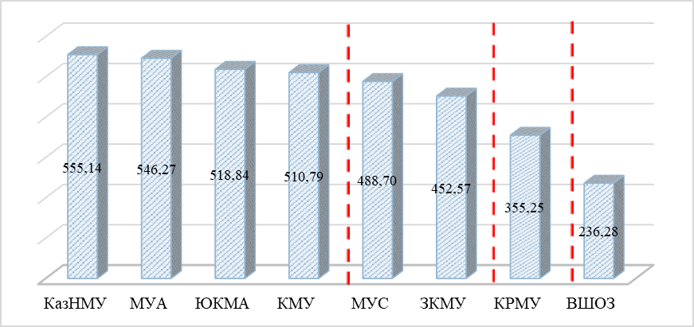
Рейтинг медицинских ВУЗов по результатам образовательной деятельности по итогам 2023-2024 учебного года
№ | Организация образования | Качество образования |  | Востребованность выпускников |  | Интернационализация образования |  | Уровень профессорско-преподавательского состава
 |  | доля | балл | доля | балл | доля | балл | доля | балл
1 | КазНМУ | 202,11 | 175,98 | 379,60 | 139,24 | 71,55 | 109,32 | 146,33 | 130,61
2 | МУА | 178,04 | 170,67 | 485,10 | 159,42 | 44,02 | 72,11 | 138,11 | 144,07
3 | КМУ | 177,34 | 150,91 | 492,41 | 160,74 | 59,34 | 91,15 | 117,91 | 107,99
4 | ЗКМУ | 190,38 | 127,87 | 437,18 | 145,76 | 54,50 | 64,60 | 135,61 | 90,37
5 | МУС | 149,55 | 135,41 | 484,61 | 163,90 | 63,02 | 84,75 | 117,31 | 104,65
6 | ЮКМА | 170,56 | 164,37 | 468,36 | 146,01 | 83,34 | 81,11 | 134,34 | 127,34
7 | КРМУ | 171,97 | 118,95 | 412,92 | 136,51 | 23,41 | 28,85 | 55,93 | 70,94
8 | ВШОЗ | 5,89 | 50,00 | 5,16 | 40,23 | 83,21 | 75,64 | 63,07 | 70,41

Slide 4
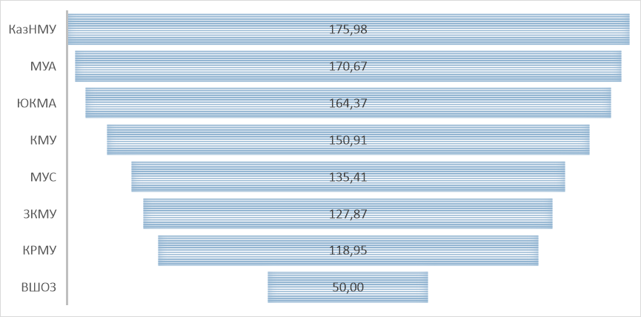
«Качество подготовки по образовательным программам»
КазНМУ, МУА, ЮКМА и КМУ – суммарный балл 150 – 200 баллов;
МУС, ЗКМУ И КРМУ – занимают вторую позицию с суммой баллов в пределах 100 – 150 баллов;
Самую нижнюю ступень (50,0 баллов) занимает ВШОЗ, что объясняется отсутствием баллов по трем показателям, так как эта организация образования не готовит бакалавров, интернов и резидентов; выпускники не принимали участия в опросе.
№ | Организация образования | Выпускник интернатуры, успешно прошедших независимую экзаменацию (прошедших установленный порог балльной оценки) I1.1×0,65 |  | Выпускники резидентуры, успешно прошедших независимую экзаменацию (прошедших установленный порог балльной оценки) I1.2×65 |  | Обучающиеся, являющиеся призерами международных форумов, проводимых в РК 20 баллов × I1.3, но не более 20 баллов |  | Обучающиеся, являющиеся призерами международных форумов, проводимых в ближнем / дальнем зарубежье 30 баллов × I1.4, но не более 30 баллов |  | Результаты оценки качества образовательного процесса обучающимися 5 баллов × I1.5 но не более 20 баллов |  |  | Качество подготовки по программам медицинского образования (итоговая)
 |  | доля | баллы | доля | баллы | доля | баллы | доля | баллы | доля | баллы |  | доля | баллы | балл
1 | КазНМУ | 97,70 | 63,51 | 99,80 | 64,87 | 0,38 | 11,40 | 0,43 | 17,20 | 3,8 | 19,00 |  | 202,11 | 175,98 | 175,98
2 | МУА | 87,57 | 56,92 | 87,31 | 56,75 | 0,90 | 27,00 | 0,86 | 34,40 | 1,4 | 7,00 |  | 178,04 | 182,07 | 170,67
3 | МУК | 86,33 | 56,11 | 89,07 | 57,90 | 0,73 | 21,90 | 0,31 | 12,40 | 0,9 | 4,50 |  | 177,34 | 152,81 | 150,91
4 | ЗКМУ | 87,73 | 57,02 | 99,55* | 64,71 | 1,15 | 34,50 | 0,25 | 10,00 | 1,7 | 8,50 |  | 190,38 | 174,73 | 127,87
5 | МУС | 59,57 | 38,72 | 86,76 | 56,39 | 0,71 | 21,30 | 0,22 | 8,80 | 2,3 | 11,50 |  | 149,56 | 136,71 | 135,41
6 | ЮКМА | 84,16 | 54,70 | 80,57 | 52,37 | 0,39 | 11,70 | 0,64 | 25,60 | 4,8 | 24,00 |  | 170,56 | 168,37 | 164,37
7 | КРМУ | 84,94 | 55,21 | 86,83 | 56,44 | 0,07 | 2,10 | 0,13 | 5,20 |  |  |  | 171,97 | 118,95 | 118,95
8 | ВШОЗ |  |  |  |  | 4,71 | 141,3 | 1,18 | 47,20 |  |  |  | 5,89 | 188,50 | 50,00

Slide 5
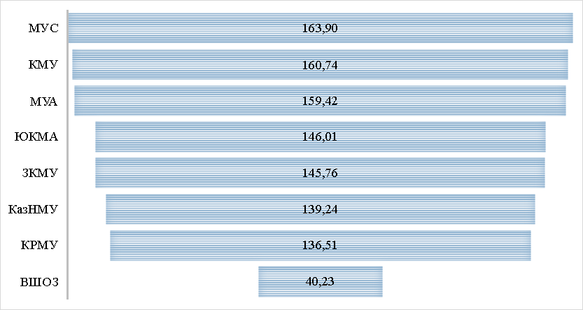
«Востребованность выпускников»
Верхнюю ступень (150 - 200 баллов) занимают МУС, КМУ, МУА;
средний уровень (свыше 100 - 150) в ЮКМА, ЗКМУ, КазНМУ, КРМУ;
на нижней ступени (50 - 100 баллов) ВШОЗ (не готовит бакалавров, интернов, резидентов).
ВУЗ | 2. Востребованность выпускников
 | Выпускники программ бакалавриата |  |  |  | Выпускники программ интернатуры |  |  |  | Выпускники программ магистратуры |  |  |  | Выпускники программ докторантуры |  | Выпускники программ резидентуры |  |  |  | Оценка удовлетворенности работодателей 10 баллов × I2.11 но не более 40 баллов |  | итого
 | трудоустроенные в организациях здравоохранения 0,25 баллов × I2.1 но не более 20 баллов |  | поступившие на следующий уровень образования 0,8 баллов × I2.2 но не более 12 баллов |  | трудоустроенные в организациях здравоохране-ния 0,25 баллов × I2.3 но не более 20 баллов |  | поступившие на следующий уровень образования 0,8 баллов × I2.4 но не более 12 баллов |  | трудоустроенные в организациях здравоохранения 0,2 баллов × I2.5 но не более 20 баллов |  | поступившие на следующий уровень образования 1,2 баллов × I2.6 но не более 12 баллов |  | трудоустроенные в организациях здравоохранения 0,2 балла × I2.7 но не более 20 баллов |  | трудоустроенные в организациях здравоохранения 0,2 балла × I2.9 но не более 20 баллов |  | поступившие на следующий уровень образования 2,4 балла × I2.10 не более 12 баллов |  |  |  |  |  | баллы с учетом поправок
 | доля | баллы | доля | баллы | доля | баллы | доля | баллы | доля | баллы | доля | баллы | доля | баллы | доля | баллы | доля | баллы | доля | баллы | доля | баллы | балл
КазНМУ | 77,30 | 19,33 | 11,90 | 9,52 | 30,2 | 7,55 | 66,8 | 53,44 | 57,2 | 11,44 | 12,4 | 14,88 | 36,0 | 7,20 | 81,8 | 16,36 | 1,60 | 3,84 | 4,4 | 44,00 | 379,60 | 187,56 | 139,2
МУА | 55,80 | 13,95 | 37,20 | 29,76 | 51,8 | 12,95 | 43,8 | 35,04 | 93,7 | 18,74 | 1,60 | 1,92 | 96,9 | 19,38 | 95,6 | 19,12 | 3,90 | 9,36 | 4,8 | 48,00 | 485,10 | 208,22 | 159,4
КМУ | 90,51 | 22,63 | 4,07 | 3,26 | 37,0 | 9,24 | 60,5 | 48,38 | 87,5 | 17,50 | 12,5 | 15,00 | 100 | 20,00 | 92,8 | 18,56 | 3,41 | 8,18 | 4,2 | 42,00 | 492,41 | 204,74 | 160,7
ЗКМУ | 66,67 | 16,67 | 18,33 | 14,66 | 30,0 | 7,49 | 49,7 | 39,76 | 90,0 | 18,00 |  |  | 100 | 20,00 | 76,4 | 15,29 | 1,80 | 4,32 | 4,3 | 43,00 | 437,18 | 179,18 | 145,8
МУС | 63,63 | 15,91 | 18,18 | 14,54 | 29,4 | 7,35 | 69,4 | 55,52 | 90,9 | 18,18 | 9,10 | 10,92 | 100 | 20,00 | 95,7 | 19,14 | 3,50 | 8,40 | 4,8 | 48,00 | 484,61 | 217,96 | 163,9
ЮКМА | 100,0 | 25,00 | 1,61 | 1,29 | 98,3 | 24,57 | 21,5 | 17,19 | 64,3 | 12,86 | 7,15 | 8,58 | 100 | 20,00 | 71,4 | 14,29 |  | 0,00 | 4,1 | 41,00 | 468,36 | 164,78 | 146,0
КРМУ | 71,01 | 17,75 | 5,92 | 4,74 | 33,4 | 8,35 | 37,5 | 29,97 | 100 | 20,00 |  |  | 100 | 20,00 | 59,4 | 11,88 | 0,75 | 1,80 | 5,0 | 50,00 | 412,92 | 164,48 | 136,5
ВШОЗ |  |  |  |  |  |  |  |  | 1,2 | 0,23 |  |  |  |  |  |  |  |  | 4,0 | 40,00 | 5,16 | 40,23 | 40,23

Slide 6
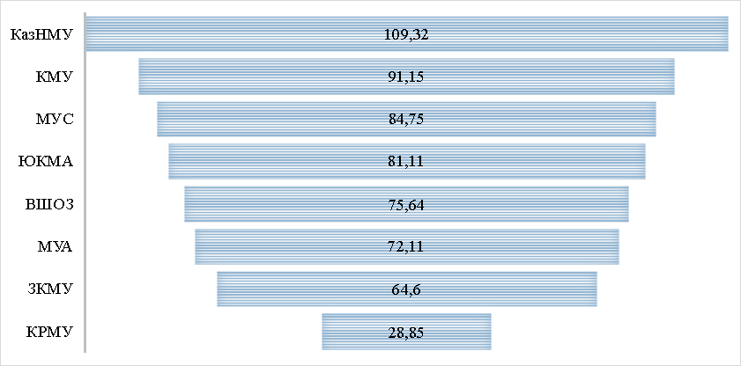
«Интернационализация медицинского образования»
Высокий (150 - 200 баллов) уровень не достиг ни один ВУЗ.
Средний (свыше 100 - 150) уровень достигнут только одним ВУЗом – КазНМУ с суммой 109,32 балла,
Суммарный показатель остальных вузов соответствует низкому уровню (50 - 100 баллов).
На самой нижней ступени – КРМУ с суммой 28,85 баллов.
ВУЗ | Доля иностранных студентов, обучающихся в ВУЗе но не более 22 баллов |  | Доля студентов, обучающихся на английском языке но не более 22 баллов |  | Доля студентов, обучающихся по программам трёхъязычного обучения но не более 22 баллов |  | Доля обучающихся, участвующих в программах академической мобильности |  |  |  |  |  |  |  |  |  |  |  | Доля программ двойного диплома но не более 10 баллов |  | Доля выпускников, получивших двойной диплом но не более 5 баллов |  | Доля приглашенных зарубежных преподавателей но не более 18 баллов |  | Интернационализация медицинского образования
 |  |  |  |  |  |  | в / из ВУЗы РК |  |  |  | в / из ВУЗы ближнего зарубежья |  |  |  | в / из ВУЗы дальнего зарубежья
 |  |  |  |  |  |  | исх. 2 балла ×I_{3.4} но не более 26 баллов |  | вход. 1 балл ×I_{3.5} но не более 22 баллов |  | исх. 2 балла ×I_{3.6} но не более 18 баллов |  | вход. 5 баллов ×I_{3.7} но не более 10 баллов |  | исх. 25 баллов ×I_{3.8} но не более 15 баллов |  | вход. 25 баллов ×I_{3.9} но не более 10 баллов |  |  |  |  |  |  |  | доля | баллы | с учетом поправок (максимально возможного балла
 | доля | балл | доля | балл | доля | балл | доля | балл | доля | балл | доля | балл | доля | балл | доля | балл | доля | балл | доля | балл | доля | балл | доля | балл
КазНМУ | 23,1 | 23,1 | 24,5 | 24,5 |  |  | 7,94 | 15,9 | 3,15 | 3,15 | 4,87 | 9,74 | 1,01 | 5,05 |  |  | 0,40 | 10,0 | 3,45 | 3,45 | 0,05 | 0,05 | 3,08 | 18,5 | 71,55 | 113,40 | 109,32
МУА | 8,70 | 8,70 | 7,95 | 7,95 | 10,0 | 10,0 | 3,00 | 6,00 | 2,24 | 2,24 | 0,60 | 1,20 | 0,34 | 1,70 | 0,31 | 7,75 | 0,20 | 5,00 | 7,14 | 7,14 |  |  | 3,54 | 21,2 | 44,02 | 78,92 | 72,11
МУК | 20,1 | 20,1 | 20,9 | 20,9 | 9,05 | 9,05 | 2,68 | 5,36 | 1,02 | 1,02 | 1,96 | 3,92 | 0,56 | 2,80 | 0,35 | 8,75 | 0,17 | 4,25 |  |  |  |  | 2,49 | 14,9 | 59,34 | 91,15 | 91,15
ЗКМУ | 18,2 | 18,2 | 11,8 | 11,8 | 14,4 | 14,4 | 1,90 | 3,80 | 0,70 | 0,70 | 3,20 | 6,40 | 0,30 | 1,50 | 0,20 | 5,00 | 0,20 | 5,00 |  |  |  |  | 3,60 | 21,6 | 54,50 | 88,40 | 64,60
МУС | 21,2 | 21,2 | 22,7 | 22,7 | 10,7 | 10,7 | 3,05 | 6,10 | 0,38 | 0,38 | 1,55 | 3,10 |  |  | 0,10 | 2,50 |  |  |  |  |  |  | 3,27 | 19,6 | 63,02 | 86,37 | 84,75
ЮКМА | 27,9 | 27,9 | 29,0 | 29,0 | 15,6 | 15,6 | 1,44 | 2,88 | 0,84 | 0,84 | 0,52 | 1,04 | 0,39 | 1,95 | 0,04 | 1,00 |  |  | 6,25 | 6,25 | 0,20 | 0,20 | 1,23 | 7,38 | 83,34 | 93,97 | 81,11
КРМУ | 9,20 | 9,20 | 7,25 | 7,25 | 0,47 | 0,47 | 0,12 | 0,24 | 0,03 | 0,03 | 0,31 | 0,62 | 0,12 | 0,60 |  |  |  |  | 4,55 | 4,55 |  |  | 1,36 | 8,16 | 23,41 | 31,12 | 28,85
ВШОЗ |  |  |  |  | 2,74 | 2,74 | 60,4 | 120,8 | 0,78 | 0,78 | 1,56 | 3,12 |  |  | 3,13 | 78,3 |  |  | 11,10 | 11,1 |  |  | 3,50 | 21,0 | 83,21 | 237,79 | 75,64

Slide 7
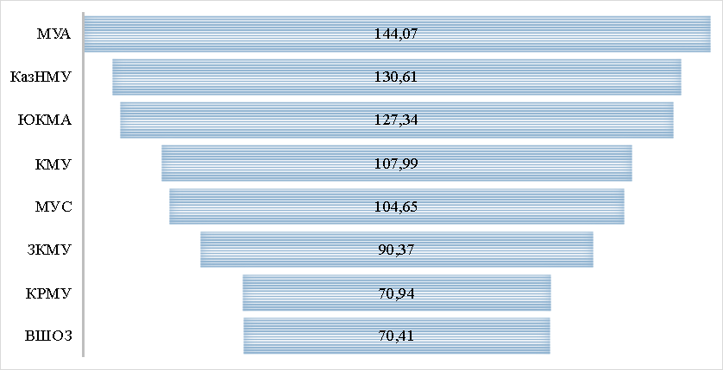
«Уровень профессорско-преподавательского состава»
Высокий уровень (150 - 200 баллов) не присужден ни одному ВУЗу.
Средний уровень (свыше 100 - 150) – возглавил МУА, далее КазНМУ, ЮКМА, КМУ и МУС;
низкий уровень (50 - 100 баллов) ЗКМУ, КРМУ и ВШОЗ.
ВУЗ | Доля ППС, участвующих в программах академической мобильности |  |  |  |  |  |  |  |  |  |  |  | Доля ППС, владеющих английским языком (TOEFL – 525, IELTS – 5,5) 1,5 балла × I4.7, но не более 30 баллов |  | Доля ППС, ведущих занятия на английском языке 3 балла × I4.8, но не более 30 баллов |  |  |  | Уровень ППС
 | в ВУЗах РК |  |  |  | в ВУЗах ближнего зарубежья |  |  |  | в странах дальнего зарубежья |  |  |  |  |  |  |  | Доля ППС, ведущих занятия на казахском языке 1,5 балла × I4.9, но не более 30 баллов
 | исх. 3 балла ×I4.1 но не более 30 баллов |  | вход 2,5 балла ×I4.2 но не более 25 баллов |  | исх. 4 балла ×I4.3 но не более 20 баллов |  | вход. 2,5 балла ×I4.4 но не более 10 баллов |  | исх. 5 баллов ×I4.5 но не более 15 баллов |  | вход. 10 баллов ×I4.6 но не более 30 баллов |  |  |  |  |  |  |  | доля | балл | с учетом поправок (максимально возможного балла
 | доля | баллы | доля | баллы | доля | баллы | доля | баллы | доля | баллы | доля | баллы | доля | баллы | доля | баллы | доля | баллы
КазНМУ | 1,5 | 4,6 | 0,6 | 1,5 | 3,4 | 13,64 | 3,3 | 8,2 | 0,6 | 3,0 | 1,1 | 11 | 19,1 | 28,65 | 32,0 | 96,00 | 84,7 | 127,1 | 146,3 | 293,7 | 130,61
МУА | 5,5 | 16,6 | 2,7 | 6,6 | 5,6 | 22,28 | 2,9 | 7,3 | 2,3 | 11,5 | 0,2 | 2,00 | 13,4 | 20,10 | 25,7 | 77,10 | 79,9 | 119,8 | 138,1 | 283,2 | 144,07
МУК |  |  | 1,3 | 3,2 | 0,3 | 1,24 | 1,7 | 4,3 |  |  | 0,9 | 9,3 | 20,5 | 30,80 | 24,4 | 73,26 | 68,7 | 103,1 | 117,9 | 225,2 | 107,99
ЗКМУ | 3,9 | 11,7 | 4,3 | 10,8 | 2,0 | 8,00 | 0,2 | 0,5 | 0,6 | 3,0 |  |  | 8,9 | 13,37 | 15,7 | 47,10 | 100,0 | 150,0 | 135,6 | 244,4 | 90,37
МУС | 1,9 | 5,7 | 2,1 | 5,3 | 4,0 | 15,92 | 0,2 | 0,6 | 1,4 | 7,0 |  |  | 6,8 | 10,20 | 22,7 | 68,10 | 78,2 | 117,3 | 117,3 | 230,0 | 104,65
ЮКМА | 3,19 | 9,6 | 3,68 | 9,2 | 4,66 | 18,64 | 0,98 | 2,5 | 1,23 | 6,2 |  |  | 14,22 | 21,33 | 19,61 | 58,83 | 86,77 | 130,2 | 134,3 | 256,3 | 127,34
КРМУ | 1,88 | 5,6 | 3,15 | 7,9 | 0,09 | 0,36 | 0,09 | 0,2 |  |  |  |  | 1,19 | 1,79 | 8,35 | 25,05 | 41,18 | 61,8 | 55,9 | 102,7 | 70,94
ВШОЗ |  |  | 1,75 | 4,4 |  |  |  |  | 5,26 | 26,3 |  |  | 3,5 | 5,25 | 5,26 | 15,78 | 47,3 | 71,0 | 63,1 | 122,7 | 70,41

Slide 8
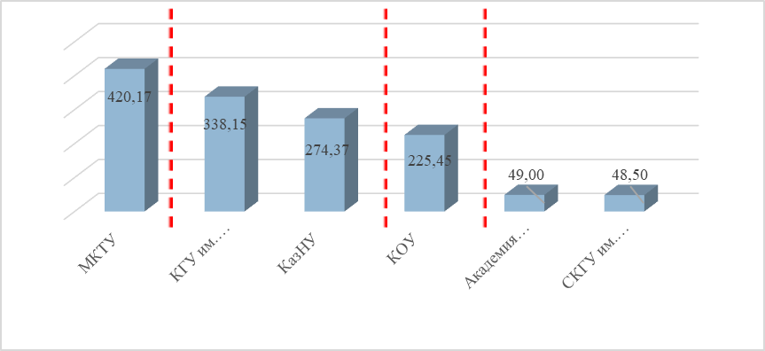
Рейтинг медицинских факультетов многопрофильных ВУЗов по результатам образовательной деятельности по итогам 2023-24 учебного года
№ | Наименование организации | Выпускники интернатуры, успешно прошедшие независимую экзаменацию I1.1×0,65 |  | Выпускники резидентуры, успешно прошедшие независимую экзаменацию I1.2×65 |  | Обучающиеся, являющихся призерами международных конференций, проходивших в РК 20 баллов × I1.3, но не более 20 баллов |  | Обучающиеся, являющихся призерами международных конференций в ближнем / дальнем зарубежье 30 баллов × I1.4, но не более 30 баллов |  | Результаты оценки удовлетворенности качеством обучения в ВУЗе 5 баллов × I1.5 но не более 20 баллов |  | Итого
 |  | доля | баллы | доля | баллы | доля | баллы | доля | баллы | доля | баллы | доля | баллы | баллы
1 | МКТУ | 82,36 | 53,53 | 87,24 | 56,71 | 0,04 | 1,20 | 0,89 | 35,60 | 2,2 | 11,00 | 172,73 | 158,04 | 152,44
2 | КазНУ | 98,00* | 63,70 |  |  | 0,13 | 3,90 |  |  | 2,7 | 13,50 | 100,83 | 81,10 | 49,25
3 | КГУ им. Ш.Уалиханова | 89,08 | 57,90 |  |  | 0,27 | 8,10 | 0,27 | 10,80 | 2,5 | 12,50 | 92,12 | 89,30 | 89,30
4 | КОУ |  |  |  |  | 0,31 | 9,30 |  |  | 1,4 | 7,00 | 1,9 | 22,0 | 22,0
5 | Академия "Болашак" |  |  |  |  |  |  |  |  | 1,8 | 9,00 | 1,8 | 9,00 | 9,00
6 | СКГУ им. М.Козыбаева |  |  |  |  |  |  |  |  | 1,70 | 8,50 | 1,7 | 8,50 | 8,50

Slide 9
«Качество подготовки по образовательным программам»
высокий уровень (150 - 200 баллов) отмечен только у МКТУ,
средний уровень (100 - 150) – ни один ВУЗ не соответствует,
низкий уровень (50 - 100 баллов) - КГУ им. Уалиханова,
самый низкий уровень (менее 50 баллов) – КазНУ, КОУ.
Академия «Болашак» и СКГУ им. М.Козыбаева не представили данные для участия в рейтинге, но были учтены результаты анкетирования обучающихся этих ВУЗов.
№ | Наименование организации | Выпускники интернатуры, успешно прошедшие независимую экзаменацию I1.1×0,65 |  | Выпускники резидентуры, успешно прошедшие независимую экзаменацию I1.2×65 |  | Обучающиеся, являющихся призерами международных конференций, проходивших в РК 20 баллов × I1.3, но не более 20 баллов |  | Обучающиеся, являющихся призерами международных конференций в ближнем / дальнем зарубежье 30 баллов × I1.4, но не более 30 баллов |  | Результаты оценки удовлетворенности качеством обучения в ВУЗе 5 баллов × I1.5 но не более 20 баллов |  | Итого
 |  | доля | баллы | доля | баллы | доля | баллы | доля | баллы | доля | баллы | доля | баллы | баллы с учетом поправок
1 | МКТУ | 82,36 | 53,53 | 87,24 | 56,71 | 0,04 | 1,20 | 0,89 | 35,60 | 2,2 | 11,00 | 172,73 | 158,04 | 152,44
2 | КазНУ | 98,00* | 63,70 |  |  | 0,13 | 3,90 |  |  | 2,7 | 13,50 | 100,83 | 81,10 | 49,25
3 | КГУ им. Ш.Уалиханова | 89,08 | 57,90 |  |  | 0,27 | 8,10 | 0,27 | 10,80 | 2,5 | 12,50 | 92,12 | 89,30 | 89,30
4 | КОУ |  |  |  |  | 0,31 | 9,30 |  |  | 1,4 | 7,00 | 1,9 | 22,0 | 22,0
5 | Академия "Болашак" |  |  |  |  |  |  |  |  | 1,8 | 9,00 | 1,8 | 9,00 | 9,00
6 | СКГУ им. М.Козыбаева |  |  |  |  |  |  |  |  | 1,70 | 8,50 | 1,7 | 8,50 | 8,50

Slide 10
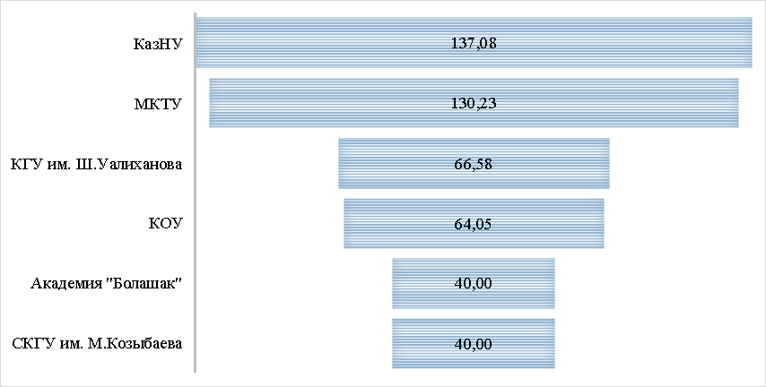
«Востребованность выпускников»
Высокий уровень (150 - 200 баллов) не достигнут ни одной организацией
средний уровень (свыше 100 - 150) – КазНУ, МКТУ,
низкий уровень (50 - 100 баллов) – КГУ Уалиханова, КОУ.
Менее 50 баллов у СКУ Козыбаева, академии Болашак. Эти организации не представили данные для участия в рейтинге.
№ | ВУЗ | Выпускники программ бакалавриата |  |  |  | Выпускники программ интернатуры |  |  |  | Выпускники программ магистратуры |  |  |  | Выпускники программ докторантуры |  | Выпускники программ резидентуры |  | Оценка удовлетворенности работодателей 10 баллов × I2.11 но не более 40 баллов |  | итого
 |  | трудоустроенные в организациях здравоохранения 0,25 баллов × I2.1 но не более 20 баллов |  | поступившие на следующий уровень образования 0,8 баллов × I2.2 но не более 12 баллов |  | трудоустроенные в организациях здравоохранения 0,25 баллов × I2.3 но не более 20 баллов |  | поступившие на следующий уровень образования 0,8 баллов × I2.4 но не более 12 баллов |  | трудоустроенные в организациях здравоохранения 0,2 баллов × I2.5 |  | поступившие на следующий уровень образования 1,2 баллов × I2.6 но не более 12 баллов |  | трудоустроенные в организациях здравоохранения 0,2 балла × I2.7 |  | трудоустроенные в организациях здравоохранения 0,2 балла × I2.9
 |  | доля | баллы | доля | баллы | доля | баллы | доля | баллы | доля | баллы | доля | баллы | доля | баллы | доля | баллы | доля | баллы | доля | баллы
1 | МКТУ |  |  |  |  | 71,7 | 17,9 | 20,3 | 16,2 | 91,7 | 18,3 | 8,3 | 10,0 | 100,0 | 20,0 | 100,0 | 20,0 | 5,0 | 50,0 | 397,0 | 152,5
2 | КазНУ | 76,0 | 19,0 | 21,7 | 17,4 | 38,1 | 9,5 | 38,1 | 30,5 | 95,5 | 19,1 | 4,6 | 5,5 | 100,0 | 20,0 |  |  | 5,0 | 50,0 | 379,0 | 170,9
3 | КГУ им. Ш.Уалиханова |  |  |  |  | 58,3 | 14,6 | 41,7 | 33,3 |  |  |  |  |  |  |  |  | 5,0 | 50,0 | 105,0 | 97,9
4 | КОУ | 48,2 | 12,0 | 45,8 | 36,6 |  |  |  |  |  |  |  |  |  |  |  |  | 5,0 | 50,0 | 99,0 | 98,7
5 | Академия Болашак |  |  |  |  |  |  |  |  |  |  |  |  |  |  |  |  | 5,0 | 50,0 | 5,0 | 50,0
6 | СКГУ им. М.Козыбаева |  |  |  |  |  |  |  |  |  |  |  |  |  |  |  |  | 5,0 | 50,0 | 5,0 | 50,0

Slide 11
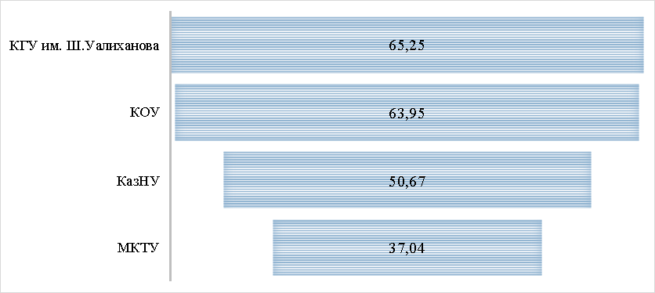
«Интернационализация медицинского образования»
Как видно на рисунке, вклад многопрофильных университетов в интернационализацию медицинского образования практически отсутствует
ВУЗы
 | 3.1. Иностранные студенты, обучающиеся в ВУЗе |  | 3.2. Студенты, обучающиеся на английском языке |  | Доля обучающихся, участвующих в программах академической мобильности |  |  |  |  |  | 3.12 Доля приглашенных зарубежных преподавателей в общем количестве ППС мед. ВУЗов (I4.8) |  | сумма
 |  |  |  |  | 3.4. в ВУЗах РК (исходящая) |  | 3.6. в ВУЗах ближ. зарубежья (исх.) |  | 3.8. в странах дальнего зарубежья (исх.) |  |  |  | доля | баллы | баллы с учетом поправок (максимально возможный балл)
 | доля | 1 балл × I3.1, но не более 22 баллов | доля | 1 балл × I3.2, но не более 22 баллов | доля | 2 балла × I3.4, но не более 26 баллов | доля | 2 балла × I3.6, но не более 18 баллов | доля | 25 баллов × I3.8, но не более 15 баллов | доля | 6 баллов × I3.10, но не более 18 баллов
МКТУ | 15,00 | 15,00 |  |  | 0,04 | 0,08 |  |  | 2,22 | 55,50 | 1,16 | 6,96 | 18,42 | 77,54 | 37,04
КазНУ | 29,19 | 29,19 | 25,77 | 25,77 |  |  |  |  | 0,13 | 3,25 | 0,84 | 5,04 | 55,93 | 63,25 | 50,67
КГУ им. Ш.Уалиханова | 45,05 | 45,05 | 43,85 | 43,85 |  |  |  |  | 0,13 | 3,25 | 7,69 | 46,14 | 96,72 | 138,29 | 65,25
КОУ | 90,66 | 90,66 | 90,66 | 90,66 |  |  | 0,20 | 0,40 |  |  | 0,65* | 3,90 | 182,17 | 185,62 | 63,95
Академия "Болашак"
СКГУ им. М.Козыбаева

Slide 12
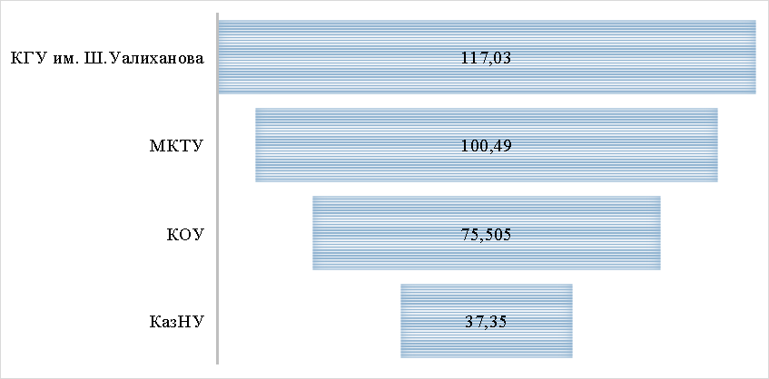
«Уровень профессорско-преподавательского состава»
высокий уровень (150 - 200 баллов) – ни у одной организации,
средний уровень (свыше 100 - 150) – отмечен у КУ Уалиханова, МКТУ,
низкий уровень (50 - 100 баллов) – у КОУ,
самый низкий уровень (менее 50 баллов) – у КазНУ.
 | 4.Уровень профессорско-преподавательского состава
ВУЗы | ППС, участвующие в программах академической мобильности |  |  |  |  |  |  |  |  |  | 4.7. ППС, владеющие англ. яз. (TOEFL – 525, IELTS – 5,5) |  | Доля ППС, ведущих занятия на английском языке, от общего числа преподавателей ВУЗа (I4.8) |  | Доля ППС, ведущих занятия на казахском языке, от общего числа преподавателей ВУЗа (I4.9) |  | Сумма
 | 4.2. в РК (вход.) |  | 4.3. в ближ. зарубежье (исх.) |  | 4.4. в ближ. зарубежье (вход.) |  | 4.5. в дальнего зарубежье (исх.) |  | 4.6. в дальнего зарубежье (вход.) |  |  |  |  |  |  |  | доля | баллы | баллы с учетом поправок (максимально возможный балл)
 | доля | 2,5 балла × I4.2, но не более 25 баллов | доля | 4 балла × I4.3, но не более 20 баллов | доля | 2,5 балла × I4.4, но не более 10 баллов | доля | 5 баллов × I4.5, но не более 15 баллов | доля | 10 баллов × I4.6, но не более 30 баллов | доля | 1,5 балла × I4.7, но не более 30 баллов | доля | 3 балла × I4.8, но не более 30 баллов | доля | 1,5 балла × I4.9, но не более 30 баллов
МКТУ |  |  | 3,2 | 12,72 | 6,1 | 15,2 | 2,0 | 10,1 | 0,3 | 2,9 | 3,2 | 4,77 | 98,8 | 296,40 | 98,8 | 148,2 | 212,3 | 490,3 | 100,49
КазНУ |  |  |  |  |  |  |  |  |  |  | 4,9 | 7,28 | 59,1 | 177,21 | 80,2 | 120,3 | 144,1 | 304,7 | 37,35
КГУ им. Ш.Уалиханова | 12,8 | 32,1 |  |  |  |  | 2,6 | 12,8 |  |  | 12,8 | 19,23 | 43,6 | 130,77 | 66,7 | 100,1 | 138,5 | 294,9 | 117,0
КОУ | 0,65 | 2,0 |  |  |  |  | 0,7 | 3,3 | 3,2 | 32,3 | 8,4 | 12,59 | 100,0 | 300,00 | 9,7 | 14,5 | 122,6 | 364,6 | 75,5
Академия "Болашак"
СКГУ им. М.Козыбаева

Slide 13
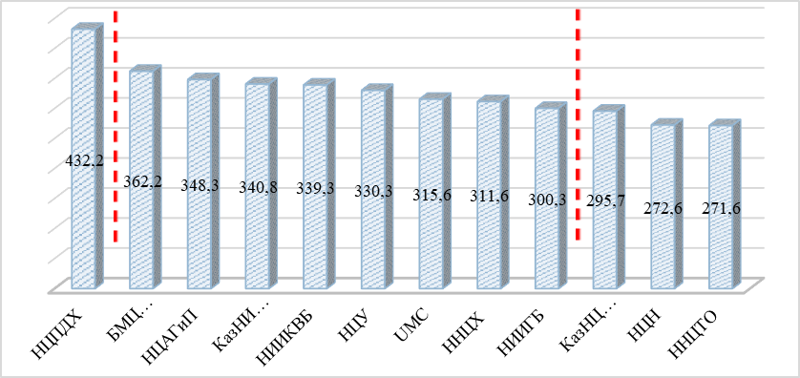
Рейтинг НИИ/НЦ по результатам образовательной деятельности по итогам 2022-2023 учебного года
№ | Организации образования | Качество подготовки |  | Востребованность выпускников |  | Уровень ППС |  | Сумма баллов
 |  | доля | баллы | доля | баллы | доля | баллы | доля | баллы
1 | ННЦХ | 95,6 | 85,4 | 49,4 | 52,0 | 48,4 | 174,2 | 193,4 | 311,6
2 | КазНИИОР | 86,6 | 89,7 | 98,3 | 60,0 | 66,7 | 191,1 | 251,6 | 340,8
3 | НИИКВБ | 96,7 | 144,7 | 105,0 | 60,0 | 45,5 | 134,5 | 247,2 | 339,3
4 | UMC | 91,6 | 167,7 | 79,6 | 65,7 | 30,9 | 82,1 | 202,1 | 315,6
5 | БМЦ УДП | 98,1 | 182,2 | 105,0 | 60,0 | 70,4 | 120,0 | 273,5 | 362,2
6 | КазНЦДиИЗ | 96,4 | 152,9 | 100,0 | 22,8 | 53,3 | 120,0 | 249,8 | 295,7
7 | ННЦТО | 86,8 | 79,6 | 105,0 | 72,0 | 75,9 | 120,0 | 267,7 | 271,6
8 | НЦАГиП | 100,2 | 141,3 | 87,5 | 64,7 | 44,5 | 142,2 | 232,2 | 348,3
9 | НЦН | 100,5 | 181,5 | 105,0 | 60,0 | 15,6 | 31,1 | 221,0 | 272,6
10 | НЦПДХ | 182,3 | 172,2 | 92,5 | 60,0 | 100,0 | 200,0 | 374,8 | 432,2
11 | НЦУ | 108,8 | 145,0 | 145,0 | 72,0 | 33,3 | 113,3 | 287,1 | 330,3
12 | НИИГБ | 82,3 | 122,3 | 66,8 | 58,0 | 63,3 | 120,0 | 212,5 | 300,3
13 | ННЦХ | 95,6 | 85,4 | 49,4 | 52,0 | 48,4 | 174,2 | 193,4 | 311,6

Slide 14
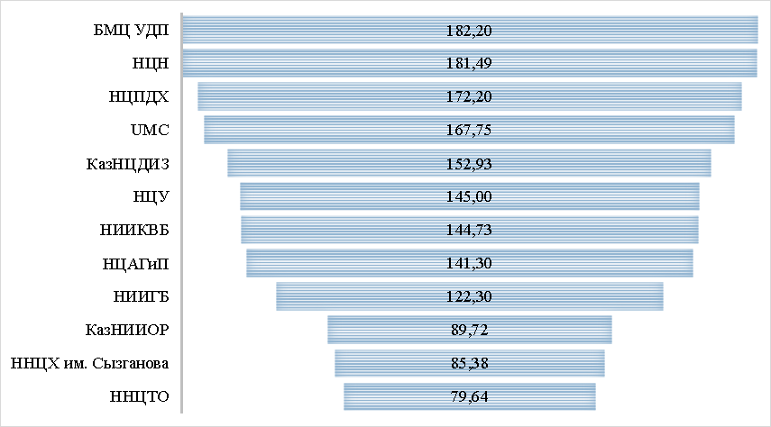
«Качество подготовки по образовательным программам»
высокий уровень (150 - 200 баллов) –у одной НЦН, БМЦ УДП,UMC,НЦПДХ
средний уровень (свыше 100 - 150) – отмечен у НЦУ,, ННЦТиО, КАЗНЦДИЗ, НИИКиВБ, НЦАГИП, КАЗНИИГБ
низкий уровень (50 - 100 баллов) в, КАЗНИИОР, ННЦХ, ННЦОТ
Организация образования | Выпускники резидентуры, успешно прошедшие независимую экзаменацию (прошедшие установленный порог балльной оценки) (I_{1.1}) |  | Обучающиеся, являющиеся призерами международных олимпиад, победителями международных конференций, конкурсов соревнований (научного, практического, образовательного направления) (I_{1.2}) |  | Оценка качества образования в ВУЗе глазами обучающихся (I1.3) |  | Сумма
 |  |  |  |  |  |  | Доля | Баллы
 | доля | I_{1.1}×0,8 | доля | 80 баллов × I1.2, но не более 80 баллов | доля | 10 баллов × I1.3, но не более 40 баллов
ННЦХ им. Сызганова | 94,60 | 75,7 |  |  | 0,97 | 9,7 | 95,6 | 85,4
КазНИИОР | 84,40 | 67,5 |  |  | 2,22 | 22,2 | 86,6 | 89,7
НИИКВБ | 89,29 | 71,4 | 4,1 | 40,0 | 3,33 | 33,3 | 96,7 | 144,7
UMC | 88,81 | 71,0 | 1,1 | 80,0 | 1,67 | 16,7 | 91,6 | 167,7
БМЦ УДП | 89,50 | 71,6 | 5,6 | 80,0 | 3,06 | 30,6 | 98,1 | 182,2
КазНЦДиИЗ | 91,16 | 72,9 | 5,3 | 80,0 |  |  | 96,4 | 152,9
ННЦТО | 85,67 | 68,5 |  |  | 1,11 | 11,1 | 86,8 | 79,6
НЦАГиП | 80,00 | 32,0 | 17,25 | 80,0 | 2,93 | 29,3 | 100,2 | 141,3
НЦНХ | 89,36 | 71,5 | 8,11 | 80,0 | 3,00 | 30,0 | 100,5 | 181,5
НЦПДХ | 89,75 | 71,8 | 90,48 | 80,0 | 2,04 | 20,4 | 182,27 | 172,2
НЦУ | 100,00 | 40,0 | 6,25 | 80,0 | 2,50 | 25,00 | 108,75 | 145,00
НИИГБ | 80,00 | 32,0 | 1,3 | 80,0 | 1,03 | 10,30 | 82,33 | 122,30

Slide 15
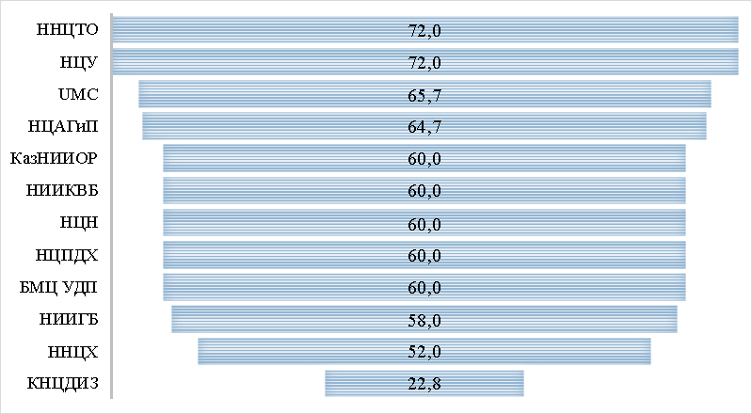
«Востребованность выпускников»
среднюю ступень (50 – 80 баллов) - ННЦТО и НЦУ – по 72,0 балла,
на нижней ступени (менее 50 баллов) – КАЗНЦДиИЗ.
 | Наименование организации образования | Выпускники, трудоустроенные в организации здравоохранения |  | Выпускники, поступившие на следующий уровень образования |  | Оценка удовлетворенности работодателей |  | итого
 |  | доля | баллы | доля | баллы | доля | баллы | доля | баллы
1 | ННЦХ им. Сызганова |  |  | 44,4 | 40,0 | 5,0 | 50,0 | 49,4 | 52,0
2 | КазНИИОР | 93,3 | 65,3 |  |  | 5,0 | 50,0 | 98,3 | 60,0
3 | НИИКВБ | 100,0 | 70,0 |  |  | 5,0 | 50,0 | 105,0 | 60,0
4 | UMC | 68,3 | 47,8 | 6,4 | 5,7 | 5,0 | 50,0 | 79,6 | 65,7
5 | БМЦ УДП | 100,0 | 70,0 |  |  | 5,0 | 50,0 | 105,0 | 60,0
6 | КНЦДИЗ | 96,9 | 67,8 | 3,1 | 2,8 |  |  | 100,0 | 22,8
7 | ННЦТО | 76,9 | 53,9 | 23,1 | 20,8 | 5,0 | 50,0 | 105,0 | 72,0
8 | НЦАГиП | 79,0 | 55,3 | 5,3 | 4,7 | 3,3 | 33,0 | 87,5 | 64,7
9 | НЦНХ | 100,0 | 70,0 |  |  | 5,0 | 50,0 | 105,0 | 60,0
10 | НЦПДХ | 87,5 | 61,25 |  |  | 5,0 | 50,0 | 92,5 | 60,0
11 | НЦУ | 100,0 | 70,0 | 40,0 | 36,0 | 5,0 | 50,0 | 145,0 | 72,0
12 | НИИГБ | 63,0 | 44,1 |  |  | 3,8 | 38,0 | 66,8 | 58,0
13 | ННЦХ им. Сызганова |  |  | 44,4 | 40,0 | 5,0 | 50,0 | 49,4 | 52,0

Slide 16
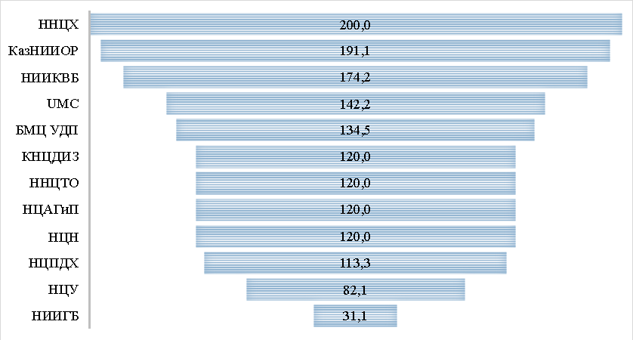
Наилучший максимальный результат по индикатору «Уровень ППС» у ННЦХ им. Сызганова (200,0 баллов). Суммарный результат более 150,0 баллов у КазНИИОР (191,1 балла), НИИКВБ (174,2 балла). Менее 100 баллов у НЦУ (82,1 балла). Аутсайдером по индикатору «уровень ППС» стал НИИГБ с суммой 31,1 балла. Остальные 7 организаций занимают среднюю ступень с суммой 100,0 – 150,0 баллов.
№ | Наименование организации образования | Уровень профессорско-преподавательского состава
 |  | ППС ВУЗа, владеющих английским языком (TOEFL – 525, IELTS – 5,5) |  | ППС, имеющие высшую квалификационную категорию |  | Итого
 |  | доля | балл | доля | балл | доля | балл
1 | ННЦХ | 12,9 | 103,2 | 35,5 | 71,0 | 48,4 | 200
2 | КазНИИОР | 11,1 | 88,9 | 55,6 | 111,1 | 66,7 | 191,1
3 | НИИКВБ | 18,2 | 145,4 | 27,3 | 54,5 | 45,5 | 174,2
4 | UMC | 3,4 | 27,0 | 27,5 | 55,1 | 30,9 | 137,7
5 | БМЦ УДП |  |  | 70,4 | 140,7 | 70,4 | 142,2
6 | КНЦДИЗ | 33,3 | 266,7 | 20,0 | 40,0 | 53,3 | 134,5
7 | ННЦТО |  |  | 75,9 | 151,7 | 75,9 | 120
8 | НЦАГиП | 8,9 | 71,1 | 26,7 | 53,3 | 35,6 | 120
9 | НЦНХ |  |  | 15,6 | 31,1 | 15,6 | 120
10 | НЦПДХ | 25,8 | 206,3 | 74,2 | 148,4 | 100,0 | 120
11 | НЦУ | 16,7 | 133,4 | 16,7 | 33,3 | 33,3 | 113,3
12 | НИИГБ |  |  | 63,3 | 126,7 | 63,3 | 82,1
13 | ННЦХ | 12,9 | 103,2 | 35,5 | 71,0 | 48,4 | 31,1

Slide 17
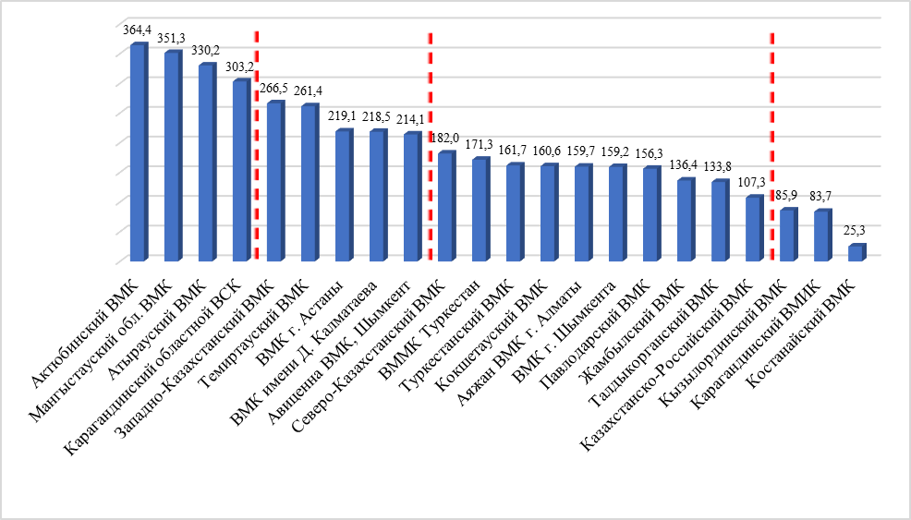
Рейтинг МК и ВМК по результатам образовательной деятельности по итогам 2022-2023 учебного года
ВМК по результатам образовательной деятельности
МК по результатам
образовательной деятельности

Slide 18
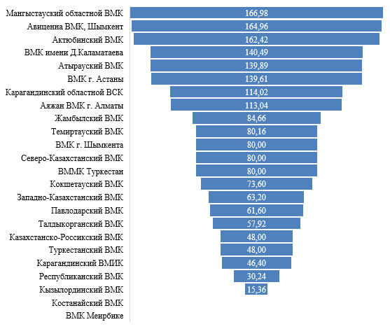
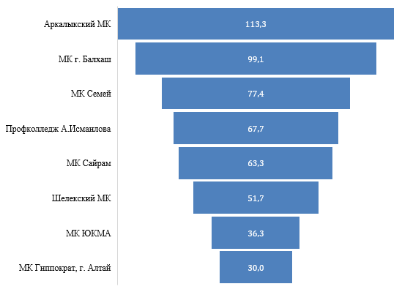
«Качество подготовки по образовательным программам»
ВМК по результатам индикатора «Качество подготовки по образовательным программам»
МК по результатам индикатора «Качество подготовки по образовательным программам»

Slide 19
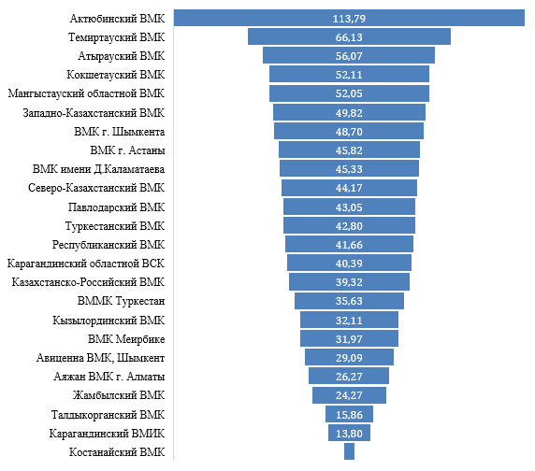
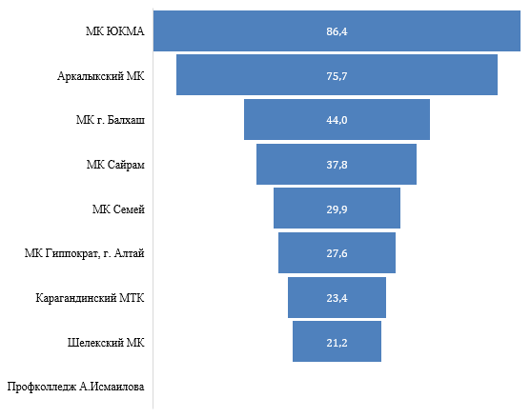
ВМК по результатам индикатора
«Востребованность выпускников»
МК по результатам индикатора «Востребованность выпускников»

Slide 20
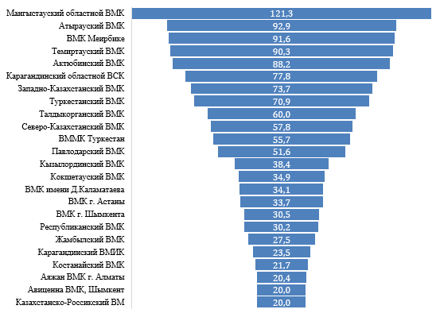
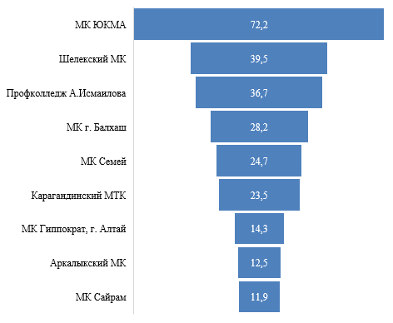
ВМК по индикатору «Уровень ППС»
МК по индикатору «Уровень ППС»

